Slide 1

вибірковий освітній компонент для здобувачів освіти
Галузі знань 07 УПРАВЛІННЯ ТА АДМІНІСТРУВАННЯ
СПЕЦІАЛЬНОСТІ 075 МАРКЕТИНГ
ОСВІТНЬО-ПРОФЕСІЙНОЇ ПРОГРАМИ «МАРКЕТИНГ»
Викладач: Вікторія НІКУЛІНА,
кандидат економічних наук, доцент, спеціаліст вищої категорії.

Slide 2


Slide 3
У результаті вивчення освітнього компонента формуються такі загальні та спеціальні компетентності
3К 3. Здатність застосовувати знання у практичних ситуаціях.
ЗК 4. Здатність до пошуку, обробки та аналізу інформації з різних джерел.
СК 2. Здатність виявляти вплив чинників маркетингового середовища на результати господарської діяльності ринкових суб’єктів.
СК 6. Брати участь у проведенні досліджень у різних сферах маркетингової діяльності.
СК 10. Здатність обґрунтовувати і презентувати результати досліджень у сфері маркетингу.
СК 14. Здатність здійснення науково-пошукової та дослідницької діяльності.

Slide 4
Вивчення освітнього компонента забезпечує досягнення здобувачами освіти таких результатів навчання:
РН 5.Збирати й аналізувати необхідну інформацію, обчислювати економічні та маркетингові показники, обґрунтовувати управлінські рішення на основі використання необхідного аналітичного, методичного й методологічного інструментарію.
РН 16.Демонструвати відповідальність у ставленні до моральних, культурних, наукових цінностей і досягнень суспільства у професійній маркетинговій діяльності.

Slide 5
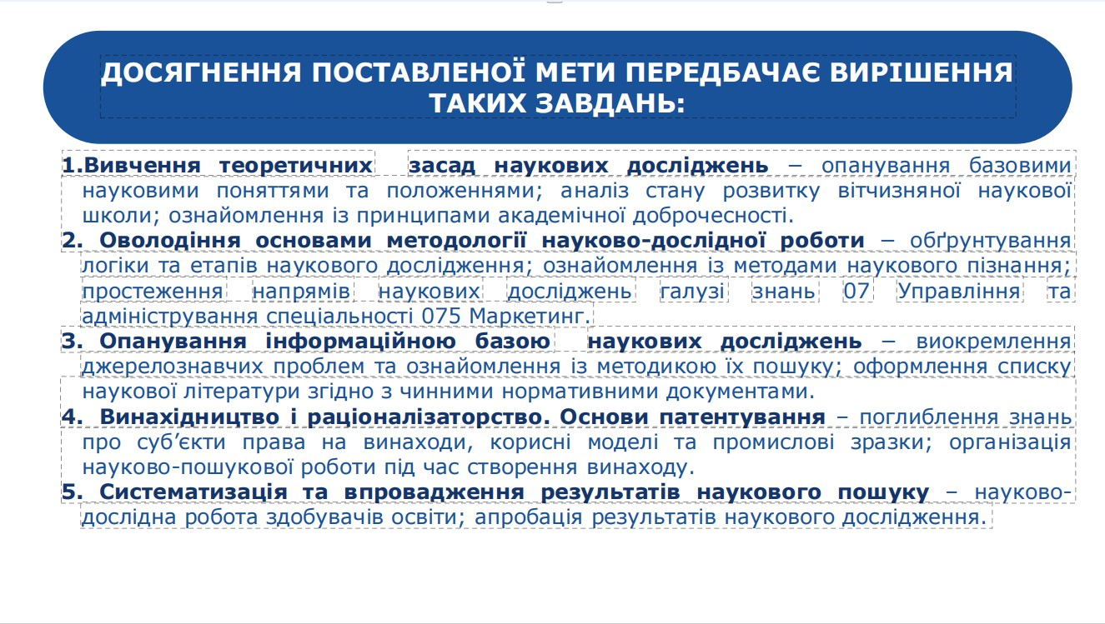

Slide 6
